Slide 1
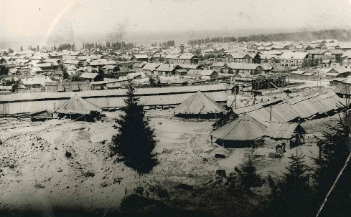
Архивный отдел управления культуры Администрации города Ханты-Мансийска 2015
ХАНТЫ-МАНСИЙСКИЙ ПРОМЫШЛЕННЫЙ КОМБИНАТ – ПЕРВОЕ ПРЕДПРИЯТИЕ МЕСТНОЙ ПРОМЫШЛЕННОСТИ ОКРУГА 1935-1996

Slide 2
В условиях значительной отдаленности от крупных экономических центров и в связи с сезонным характером основных транспортных коммуникаций особое значение на Севере имело развитие местных отраслей хозяйства.
Рост их в 30-ые годы происходил на основе объединения кустарей в промышленные артели и создания небольших государственных предприятий

Slide 3
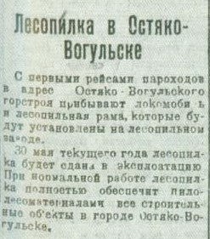
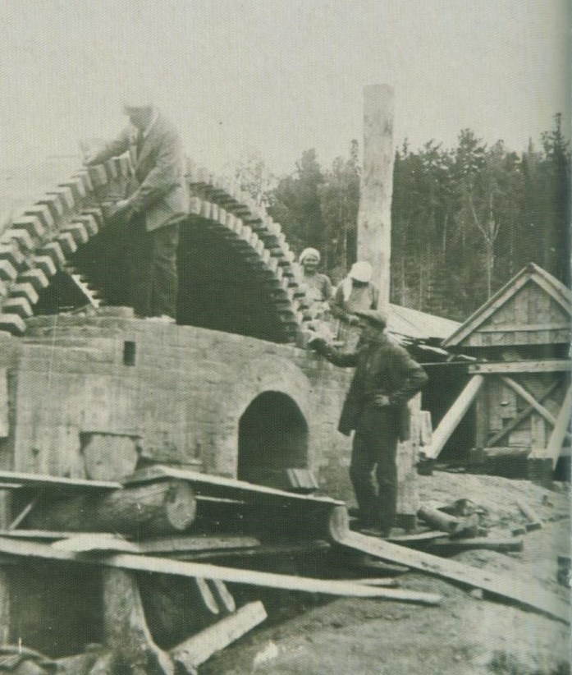
В 1931 году в округе действовало два промколхоза, которые выпускали кирпич, сани, смолу, бочки и др.
В 1935 году в Остяко-Вогульске был создан промкомбинат, на котором работало 45 рабочих. Он стал первым предприятием местной промышленности округа. На комбинате была своя пилорама, вся остальная продукция выпускалась вручную

Slide 4
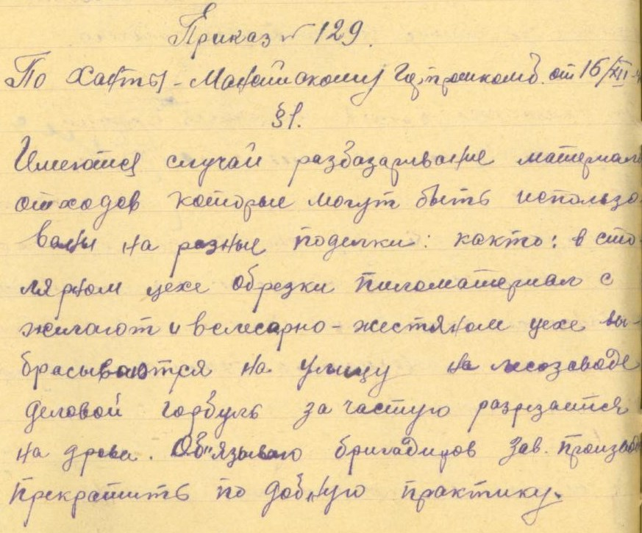
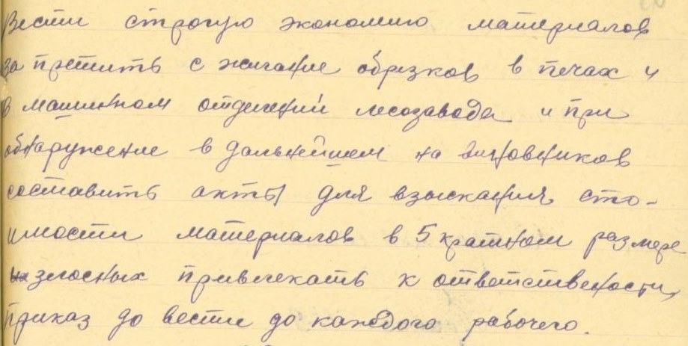
Много внимания руководством комбината уделялось развитию производства, освоению новых видов продукции, их качеству, повышению производительности труда, дисциплине, экономии сырья и материалов

Slide 5
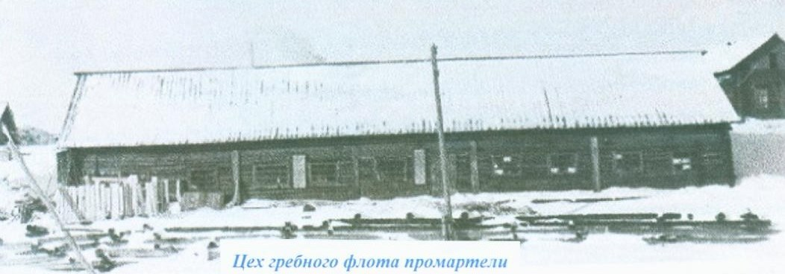
В 1941 году в округе работало уже 5 промкомбинатов. План 1941 года Ханты-Мансийским промкомбинатом был перевыполнен в полтора раза. Овчинный цех выполнил годовое задание на 177 процентов, слесарно-кузнечный – на 118, более чем в два раза увеличив производство лыж

Slide 6
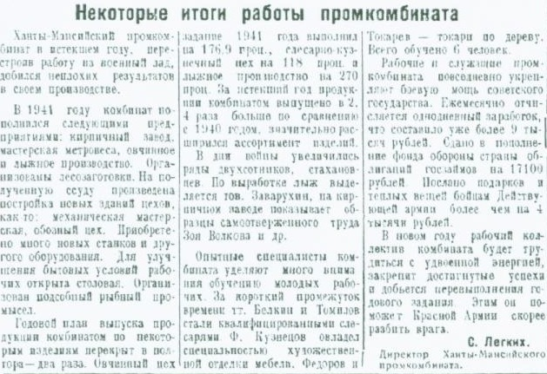
В годы войны была организована спичечная фабрика, продукция которой находила широкое применение, так как спичек фабричного изготовления в продаже не было

Slide 7
В 1947 году в округе работало 7 промкомбинатов, в 1950 году в их число вошло 10 промколхозов. Они производили и ремонтировали одежду и обувь, выпускали кирпич, телеги, посуду, перерабатывали древесину и некоторые полезные ископаемые. Валовая продукция промкомбинатов увеличилась с 3,4 до 8,2 млн.рублей

Slide 8
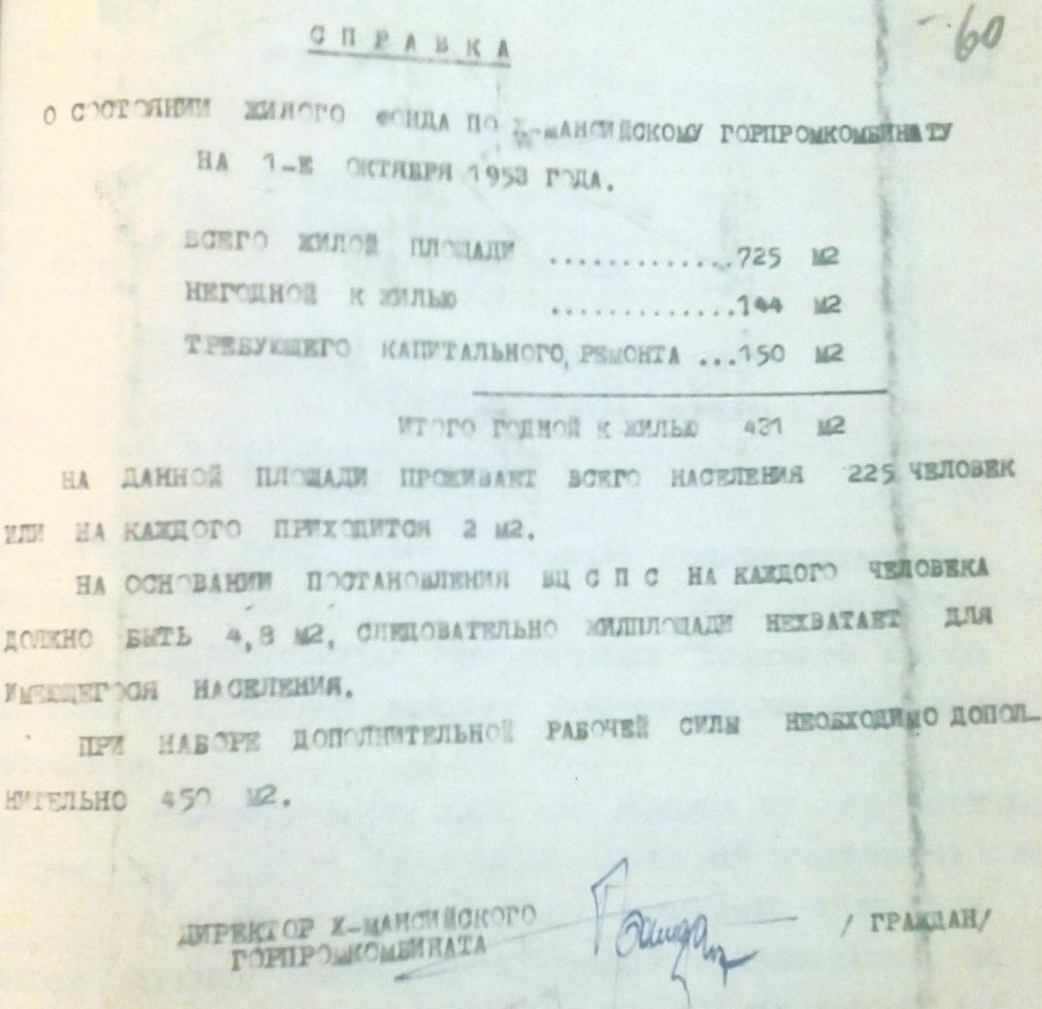
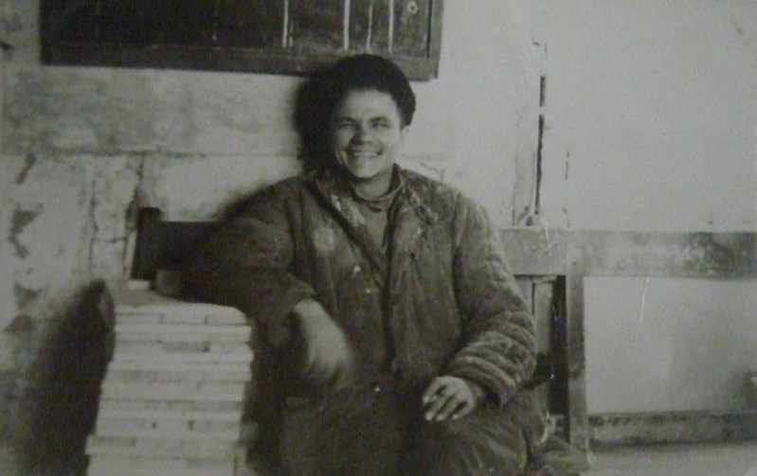
Работники промкомбината работали и жили в непростых условиях

Slide 9
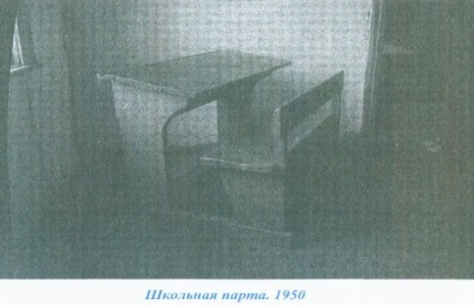
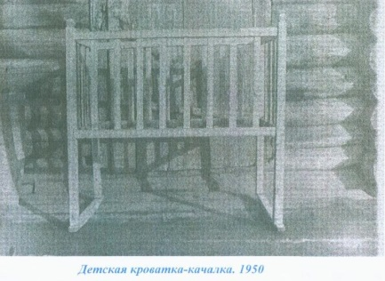
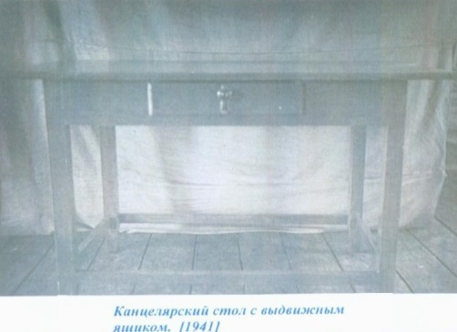
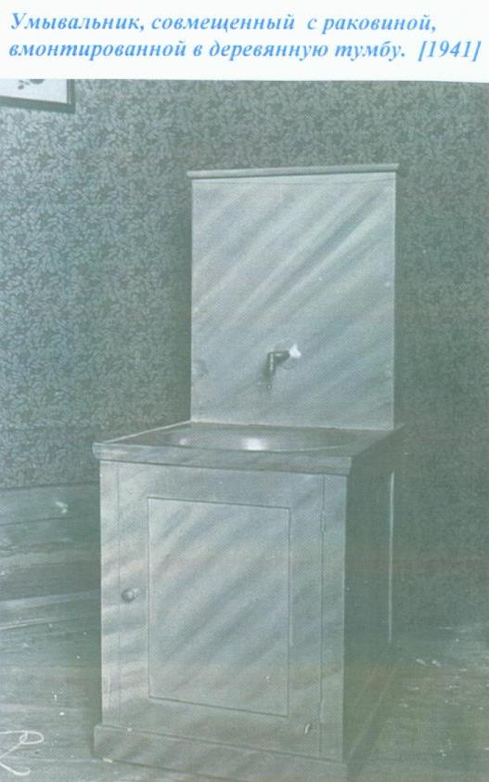
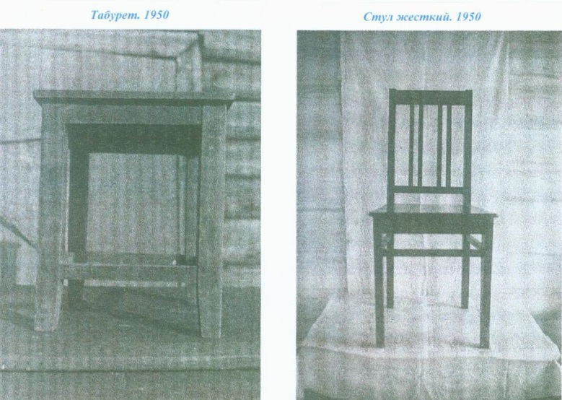
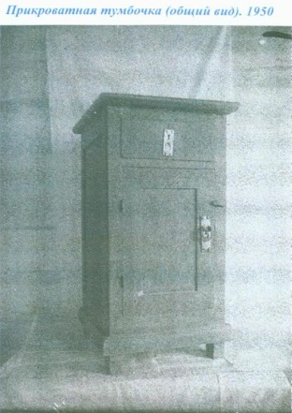
В 1959 году производство кирпича в округе достигло 4 млн. штук. Общее число изделий, выпущенных в том году промкомбинатами, составило 70 наименований. Предприятия имели тракторы, пилорамы, станки, двигатели, самоходный флот. Самыми крупными центрами местной промышленности являлись города Ханты-Мансийск и Сургут, рабочие поселки Березово и Конда

Slide 10
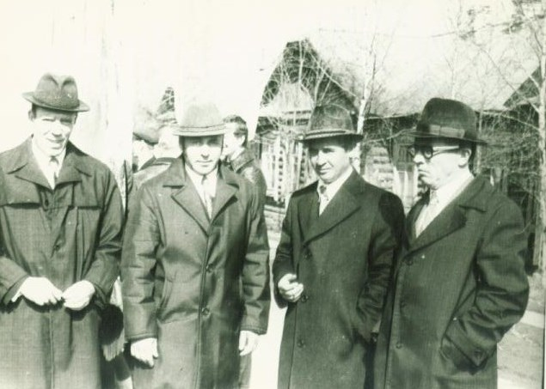
Трудные условия труда, невысокая заработная плата, сезонный характер работ вызывали текучесть кадров. Но многие работники Ханты-Мансийского промышленного комбината трудились достойно на протяжении многих лет на данном предприятии. Двадцать три года проработал на комбинате Сердюк Анатолий Константинович – мастер, замдиректора, директор (1968-1981)

Slide 11
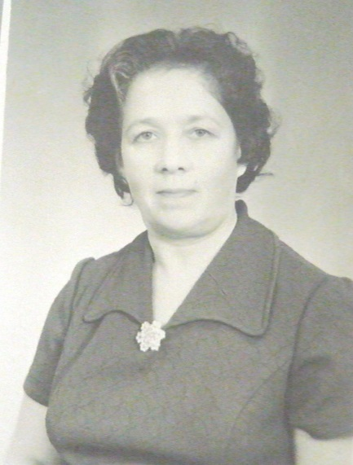
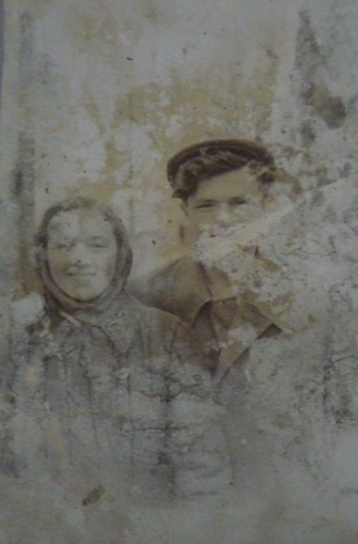
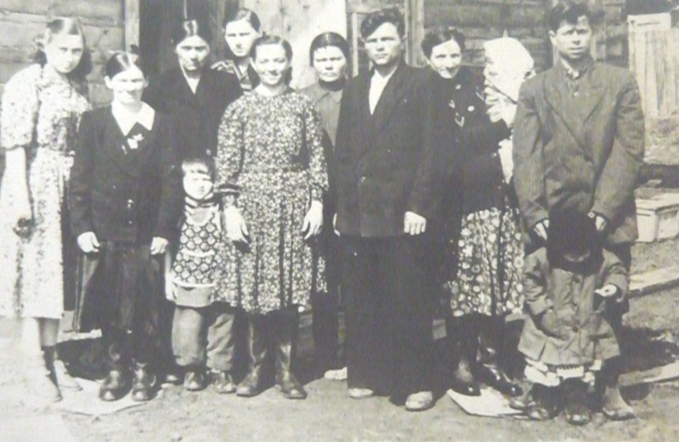
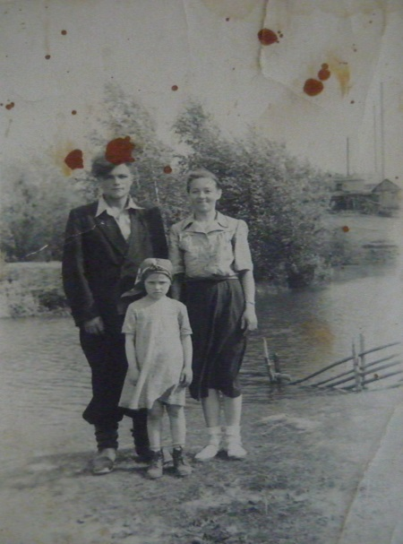
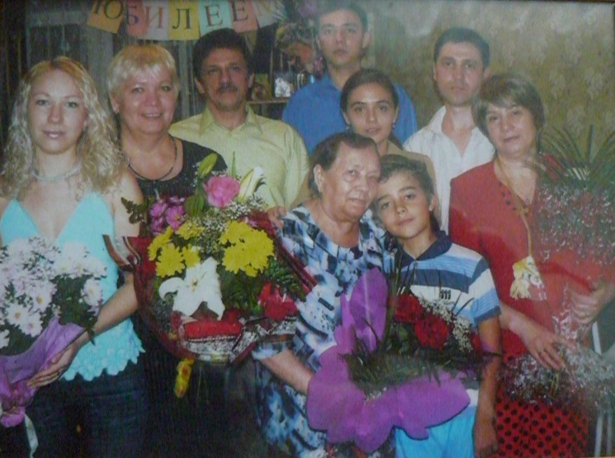
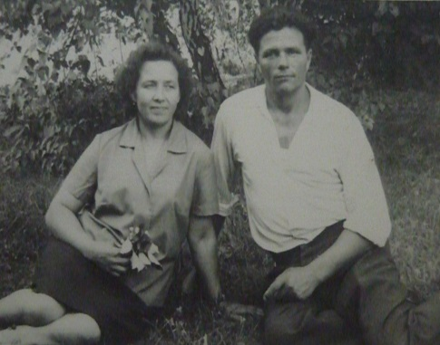
Только две записи в трудовой книжке ветерана предприятия Лидии Генриховны Шашковой: принята в 1943 году, уволена в 1987 году. Ветеран Великой Отечественной войны и ветеран труда, репрессированная – она прожила нелегкую, но достойную жизнь. Жителям Ханты-Мансийска есть кем гордиться. А Лидия Генриховна сегодня счастлива своими детьми и внуками

Slide 12
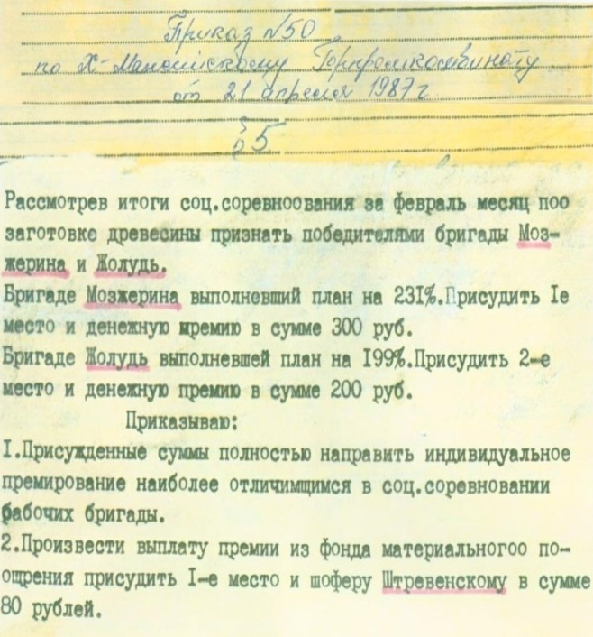
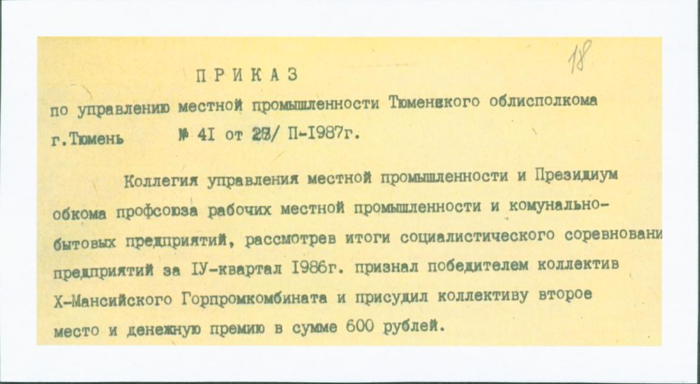
В 1991 году ханты-мансийский горпромкомбинат был реорганизован в АООТ «Феникс», на базе которого в 1993 году было вновь создано муниципальное предприятие «Горпромкомбинат» по адресу: г. Ханты-Мансийск, ул. Рознина, 40. В 1996 году Ханты-Мансийский городской промышленный комбинат окончательно прекратил свою деятельность

Slide 13
ИСПОЛЬЗОВАННЫЕ ДОКУМЕНТЫ
Приказы по личному составу работников Ханты-Мансийского промышленного комбината за 1940-1987 гг.
Архивный отдел управления культуры Администрации города
Ханты-Мансийска. Фонд 11. Опись 2-л
Фотодокументы за 1947-1950 гг.
Архивный отдел управления культуры Администрации города
Ханты-Мансийска. Фонд 80. Описи 1, 2
Документы личного происхождения ветерана Ханты-Мансийского промкомбината Шашковой Л.Г. за 1943-2012 гг.
Архивный отдел управления культуры Администрации города
Ханты-Мансийска. Фонд 116. Опись 5
Документы из личного архива Симко (Сердюк) Л.А., дочери директора Ханты-Мансийского промкомбината Сердюк А.К. , за 1968-1978 гг.
Статьи из газеты «Сталинская трибуна» за 1941-1942 гг.
Государственная библиотека Югры

